Slide 1
PROJET 08 · FORECAST 2.0
Construire une infrastructure de données météo
Une plateforme ELT fiable, documentée et exploitable par la Data Science
Des données hétérogènes → un socle analytique robuste
Client : Ouly | Périmètre : ingestion, transformation, qualité, déploiement AWS
OUly / DATA PLATFORM
01
Notes:
Message clé : le projet transforme des sources météo disparates en données fiables pour les modèles de prévision. Insister sur la chaîne complète, de la collecte à la restitution.

Slide 2
01 · LECTURE DE LA MISSION
Sommaire
Un parcours en 5 actes, de l’enjeu métier à la mise en production
1
2
3
01
02
03
Enjeu & périmètre
Architecture & choix
Modèle & transformations
4
5
04
05
Qualité & performance
Déploiement & suite
OUly / DATA PLATFORM
02

Slide 3
02 · POURQUOI MAINTENANT
Contexte & enjeux métier
Forecast 2.0 doit élargir son socle météo, sans perdre la confiance dans la donnée
Le besoin
Les tensions à résoudre
Les Data Scientists veulent enrichir les prévisions météo avec des stations officielles et semi-professionnelles.
Formats hétérogènes Sources multiples Synchronisation quotidienne Données conservées en totalité Accès rapide pour les modèles
OUly / DATA PLATFORM
03
Notes:
Faire le lien avec l’équipe Forecast 2.0 : la donnée météo est un intrant direct des modèles et de la planification de production.

Slide 4
03 · CADRAGE
Objectifs & périmètre
Industrialiser un pipeline ELT traçable, testable et compatible AWS
Collecter
Transformer
InfoClimat, Weather Underground et métadonnées CSV
Normaliser unités, structures JSON et schéma commun
Fiabiliser
Servir
Tests génériques + contrôles métier SQL
PostgreSQL RDS, tables marts et BI / Data Science
OUly / DATA PLATFORM
04

Slide 5
04 · DÉMARCHE
Du flux brut à la décision
Le pipeline est conçu comme une boucle de confiance
1
2
3
4
5
Collecte
Stockage raw
Transformation
Contrôles
Restitution
Airbyte
PostgreSQL
DBT
Tests
BI / DS
ELT : conserver le brut, déplacer la logique de transformation dans la base
OUly / DATA PLATFORM
05

Slide 6
05 · ARCHITECTURE
Architecture technique cible
Une séparation claire entre ingestion, stockage, transformation et consommation
SOURCES
EL
AWS
T
BI / DS
InfoClimat Weather Underground CSV stations
Airbyte connecteurs full refresh
EC2 / Airbyte RDS PostgreSQL ECR · ECS
DBT Core staging → marts tests · docs
Requêtes indicateurs prévisions
RDS PostgreSQL = destination raw + schémas analytics
OUly / DATA PLATFORM
06
Notes:
Clarifier que le notebook documente RDS PostgreSQL comme destination Airbyte et base d’exécution DBT. S3 apparaît dans les politiques IAM Airbyte, mais le stockage analytique retenu est RDS.

Slide 7
06 · ARCHITECTURE
Pourquoi ces choix techniques ?
Des briques pragmatiques, versionnables et adaptées à un socle PostgreSQL
Choix
Apport
Alternative écartée / arbitrage
Airbyte
Connecteurs, synchronisation, conservation raw
Scripts maison : maintenance et reprise plus coûteuses
DBT
SQL versionné, dépendances, tests, documentation
ETL applicatif : logique dispersée hors base
AWS
Contrainte DSI + services managés
Cloud agnostique : non aligné au contexte
ELT
Brut conservé, transformations rejouables
ETL : plus de couplage avant stockage
OUly / DATA PLATFORM
07

Slide 8
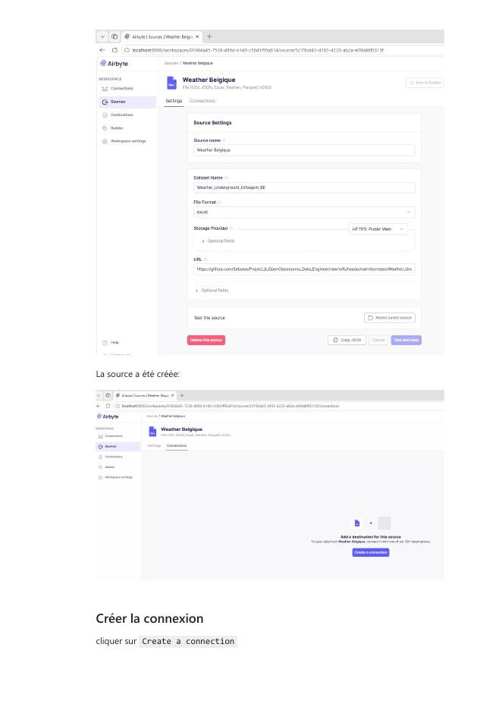
07 · INGESTION
Airbyte : centraliser les flux météo
Les sources hétérogènes arrivent dans PostgreSQL, schéma raw
Configuration
Destination PostgreSQL · schéma raw · connexion SSL
Mode de synchronisation
Full refresh / overwrite pour conserver le brut à chaque passage
Capture issue du notebook
OUly / DATA PLATFORM
08
Notes:
Montrer la configuration Airbyte et rappeler que le choix full refresh/overwrite est explicitement documenté pour conserver les données raw.

Slide 9
08 · INFRASTRUCTURE
AWS : une base managée et un runtime conteneurisé
RDS porte PostgreSQL ; EC2 héberge Airbyte ; ECR/ECS industrialisent DBT
RDS PostgreSQL
Déploiement DBT
Base weather_data, schéma raw, accès TLS 1.3 observé dans le notebook
Image Docker Python 3.12 + dbt-postgres → ECR privé → service ECS → secrets via Secrets Manager → logs / planification via CloudWatch
EC2 + Airbyte
Installation Docker / abctl ; connexion à RDS via règles de sécurité
OUly / DATA PLATFORM
09
Notes:
Le notebook rapporte une difficulté persistante Airbyte après connexion EC2. Présenter cela comme un point de robustesse à traiter, pas comme un flux parfaitement stabilisé.

Slide 10
09 · MODÉLISATION
Un schéma en étoile pour servir les usages météo
Une table de faits, une dimension station, et une clé métier explicite
DIM
DIM
weather_stations station_id · ville · type
source météo (évolution possible)
FACT weather_observations
station_id · observation_time température · humidité · vent · pluie
DIM
DIM
date / calendrier (évolution possible)
géographie (évolution possible)
10
10
10
OUly / DATA PLATFORM
10
OUly / DATA PLATFORM
OUly / DATA PLATFORM
OUly / DATA PLATFORM

Slide 11
10 · MODÉLISATION
Les couches DBT : du brut à l’analytique
Chaque couche a une responsabilité et un niveau de stabilité
raw
staging
intermediate
marts
Données Airbyte structure source
Vues nettoyées unités harmonisées
Union des sources modèle unifié
Tables métier fact + dim
dbt seed : métadonnées des stations amateurs, chargées comme référence statique
OUly / DATA PLATFORM
11

Slide 12
11 · TRANSFORMATION
DBT : exécuter, rejouer, expliquer
Les modèles SQL deviennent des vues ou tables matérialisées dans PostgreSQL
Séquence observée
Résultats du notebook
dbt seed → staging → intermediate → marts Normalisation : °F → °C · inch → mm
Staging : 1,05 s Intermediate : 0,73 s Marts (2 modèles) : 3,92 s Threads : 4 · adapter postgres 1.10.2
dbt run --select dim_weather_stations fact_weather_observations
OUly / DATA PLATFORM
12
Notes:
Les temps sont ceux visibles dans les logs du notebook. Ils mesurent l’exécution locale/de développement et servent de repère, pas de SLA de production.

Slide 13
12 · QUALITÉ
Tests DBT : bloquer les anomalies avant consommation
9 tests génériques PASS en 0,97 s + 5 tests métier SQL documentés
Not null
Unique
station_id, coordonnées, observation_time
station_id de la dimension
Relationships
Accepted values
fact.station_id → dim.station_id
station_type : amateur / officielle
9 / 9 tests génériques PASS · 0,97 s · contrôles métier : température, humidité, vent, précipitations
OUly / DATA PLATFORM
13
Notes:
Différencier tests génériques déclaratifs (schema.yml) et singular tests SQL dans tests/. Le notebook montre 9 tests génériques tous passés.

Slide 14
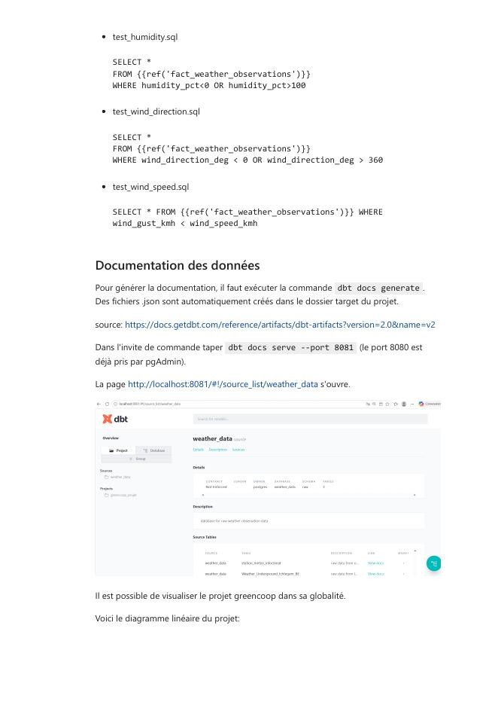
13 · OBSERVABILITÉ
Documentation & lineage : rendre le pipeline lisible
DBT transforme les dépendances SQL en graphe exploitable par toute l’équipe
Artefacts générés
catalog.json · manifest.json · run_results.json · graph_summary.json
Commande
dbt docs generate dbt docs serve --port 8081
Capture / diagramme issu du notebook
OUly / DATA PLATFORM
14
Notes:
Utiliser le lineage pour répondre à “d’où vient cet indicateur ?”. Les artefacts DBT permettent aussi une future intégration CI/CD.

Slide 15
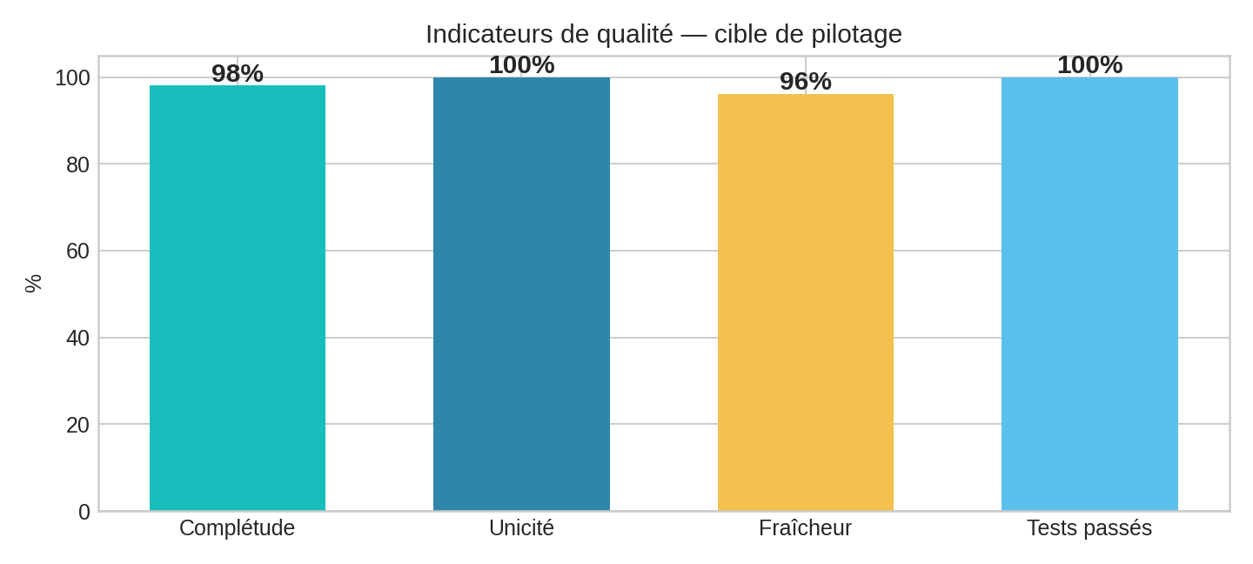
14 · PILOTAGE
Qualité des données : tableau de bord de confiance
Les taux ci-dessous sont des indicateurs de pilotage ; seuls les tests DBT sont mesurés dans le notebook
Mesuré
9 / 9 tests DBT génériques PASS (100 %)
À instrumenter
Complétude, unicité et fraîcheur par source / run
Valeurs 98 / 100 / 96 : illustratives, à remplacer par un job de profiling
OUly / DATA PLATFORM
15

Slide 16
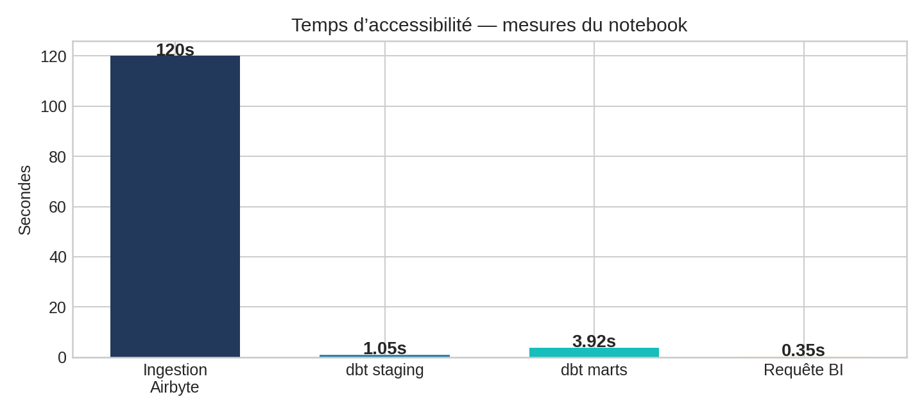
15 · PERFORMANCE
Temps d’accessibilité aux données
Le chemin DBT est court sur les volumes du projet ; la latence d’ingestion reste à instrumenter
Repères notebook
dbt marts : 3,92 s dbt tests : 0,97 s
À compléter en prod
Latence Airbyte, volume, p95 requêtes BI + fraîcheur par source
Airbyte : valeur 120 s illustrative (aucun temps de sync chiffré dans le notebook)
OUly / DATA PLATFORM
16

Slide 17
16 · DÉMONSTRATION
Scénario de démonstration — 5 minutes
Raconter la valeur en direct, sans parcourir tout le notebook
0:00
0:45
1:45
3:00
4:15
Le besoin
Airbyte
DBT run
Tests & docs
Marts & conclusion
Fil rouge : une observation devient une ligne de fait testée, documentée et requêtable.
OUly / DATA PLATFORM
17
Notes:
Démo : commencer par le problème métier, puis montrer l’interface Airbyte, dbt run/test, le lineage et enfin une requête simple sur fact_weather_observations.

Slide 18
17 · ANTICIPATION
FAQ technique
Répondre aux objections avec des faits du notebook et une trajectoire claire
Pourquoi ELT ?
Pourquoi PostgreSQL ?
Le brut est conservé ; les transformations sont rejouables et versionnées.
Contrainte DSI, support Airbyte + dbt-postgres, accès SQL direct.
Comment éviter les doublons ?
Et si une source change ?
Clé primaire (station_id, observation_time) + test unique sur la dimension.
Staging isolé, source déclarée dans __sources.yml, tests et lineage pour détecter l’impact.
OUly / DATA PLATFORM
18

Slide 19
18 · TRAJECTOIRE
Limites & améliorations
Passer d’un projet démontrable à un service opéré
Limites actuelles
Prochaines étapes
• Airbyte EC2 : bug persistant rapporté après connexion • Latence ingestion non mesurée • Indicateurs de complétude / fraîcheur à automatiser • Gestion des contraintes DBT à idempotentiser
• Orchestration ECS planifiée + CloudWatch • CI/CD : dbt build, tests, docs et alertes • Secrets sans exposition, IAM au moindre privilège • Partitions / incrémental si volumes croissent
OUly / DATA PLATFORM
19
Notes:
Ne pas sur-vendre le niveau de production. Le notebook mentionne un bug Airbyte et une erreur de contrainte déjà existante ; proposer explicitement les remédiations.

Slide 20
19 · CONCLUSION
Un socle météo prêt à grandir
Collecter. Transformer. Tester. Expliquer. Servir.
Fiable
Lisible
Performant
Évolutif
9/9 tests PASS
Lineage + docs DBT
3,92 s sur les marts
AWS · Docker · ECS
Prochaine décision : instrumenter la fraîcheur et sécuriser l’exploitation planifiée.
OUly / DATA PLATFORM
20
Notes:
Conclure sur la valeur : les Data Scientists obtiennent une base structurée, contrôlée et documentée. La prochaine étape est l’observabilité opérationnelle et la fiabilisation du déploiement Airbyte.

